Slide 1

Customer Satisfaction Survey
Hospital

Slide 2
Skala digunakan dalam survey (1-5)
TIDAK SETUJU
SETUJU
Bobot poin 2
Bobot poin 4
STS
R
SS
TS
S
SANGAT TIDAK SETUJU
RAGU-RAGU
SANGAT SETUJU
Bobot poin 1
Bobot poin 3
Bobot poin 5

Slide 3
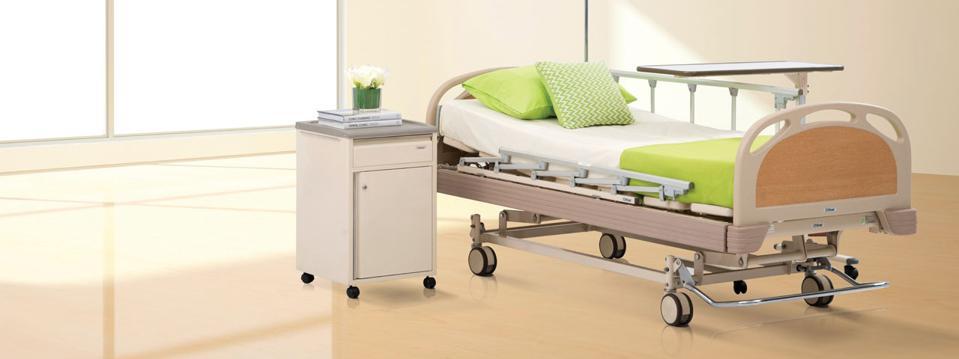

Penyebaran Kuisioner
100%
Indomedik
100%
Ranaya
100%
Sandana

Slide 4

100%
Total Kuisioner Sudah Masuk
Indomedik
Sandana
Ranaya

Slide 5

Faktor & Kendala
Berikut beberapa Faktor yang mempengaruhi penilaian
1
Faktor atau kendala yang mempengaruhi jalannya kuisioner atau penilaian konsumen
Faktor atau kendala yang mempengaruhi jalannya kuisioner atau penilaian konsumen
2
Faktor atau kendala yang mempengaruhi jalannya kuisioner atau penilaian konsumen
3
4
Faktor atau kendala yang mempengaruhi jalannya kuisioner atau penilaian konsumen

Slide 6
Hasil Kuesioner Responden
Aspek Kuesioner Meliputi :
Kualitas
Produk
Price
Promosi
Personal
Distribusi
Pesaing
Dukungan

Slide 7
Kualitas
Berdasarkan Jumlah Skala Terpilih oleh Responden
Berdasarkan Nilai Bobot Skala

Slide 8
Aspek Kualitas Point By Question
Add Text Here
Add Text Here
Add Text Here

Slide 9
Produk
Berdasarkan Jumlah Skala Terpilih oleh Responden
Berdasarkan Nilai Bobot Skala

Slide 10
Aspek Produk Point By Question
Add Text Here
Add Text Here
Add Text Here

Slide 11
Harga
Berdasarkan Jumlah Skala Terpilih oleh Responden
Berdasarkan Nilai Bobot Skala

Slide 12
Aspek Harga Point By Question
Add Text Here
Add Text Here
Add Text Here

Slide 13
Promosi
Berdasarkan Jumlah Skala Terpilih oleh Responden
Berdasarkan Nilai Bobot Skala

Slide 14
Aspek Produk Promosi By Question
Add Text Here
Add Text Here
Add Text Here

Slide 15
Personal
Berdasarkan Jumlah Skala Terpilih oleh Responden
Berdasarkan Nilai Bobot Skala

Slide 16
Aspek Personal Point By Question
Add Text Here
Add Text Here
Add Text Here

Slide 17
Distribusi
Berdasarkan Jumlah Skala Terpilih oleh Responden
Berdasarkan Nilai Bobot Skala

Slide 18
Aspek Distribusi Point By Question
Add Text Here
Add Text Here
Add Text Here

Slide 19
Pesaing
Berdasarkan Jumlah Skala Terpilih oleh Responden
Berdasarkan Nilai Bobot Skala

Slide 20
Aspek Pesaing Point By Question
Add Text Here
Add Text Here
Add Text Here

Slide 21
Support
Berdasarkan Jumlah Skala Terpilih oleh Responden
Berdasarkan Nilai Bobot Skala

Slide 22
Aspek Support Point By Question
Add Text Here
Add Text Here
Add Text Here

Slide 23
Other
Berdasarkan Jumlah Skala Terpilih oleh Responden
Berdasarkan Nilai Bobot Skala

Slide 24
Aspek Other Point By Question
Add Text Here
Add Text Here
Add Text Here

Slide 25
Kesimpulan & Saran Customer
Harapan dari Konsumen terhadap Produk Hospital:
Content Here
Content Here
Dapat disimpulkan dari semua aspek masih terjaga dan dapat ditingkatkan kembali untuk survey semester ke 2 di tahun 2024
Content Here
Content Here

